Slide 1
ВЫПУСКНАЯ КВАЛИФИКАЦИОННАЯ РАБОТА по курсу «Data Science PRO» Тема: Прогнозирование конечных свойств новых материалов (композиционных материалов)
Волков Игорь Владимирович

Slide 2
Основные задачи работы
Обучить алгоритм машинного обучения, который будет определять значения модуля упругости и прочности при растяжении.
¹
²
Написать нейронную сеть, которая будет рекомендовать соотношение матрица/наполнитель.
Написать приложение, которое будет выдавать прогноз соотношения матрица-наполнитель после введения 12 параметров композитного материала и его компонентов.
³

Slide 3
Разведочный анализ данных
Методы и инструменты
краткая сводка о структуре данных (размер датасета, тип данных, список признаков)
анализ наличия пропущенных значений
анализ наличия дубликатов
анализ количества уникальных значений переменных;
оценка статистических характеристик для каждого признака;
гистограммы распределений для каждого признака
диаграммы типа «ящика с усами» для каждого признака
попарные графики рассеяния точек
тепловые карты корреляционных матриц (Кендалла и Пирсона)

Slide 4
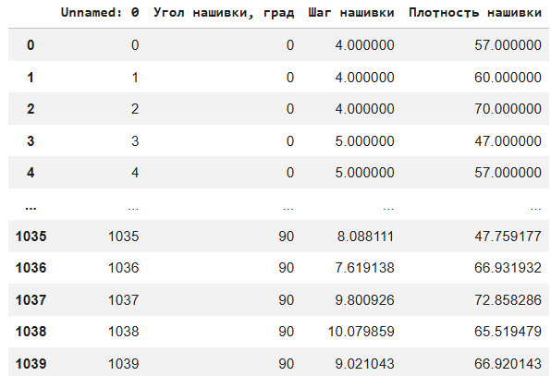
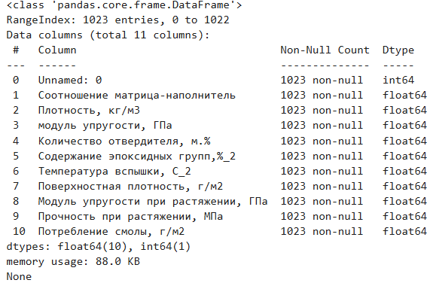
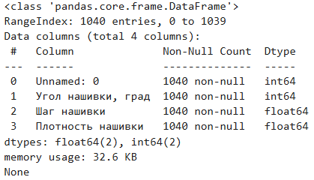
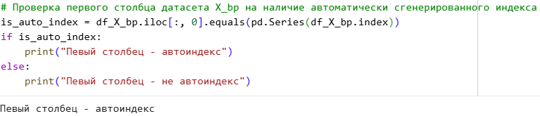
Разведочный анализ данных
Общая характеристика исходных данных
Исходные датасеты:
X_bp.xlsx (1023 строки, 11 столбцов)
X_nup.xlsx (1040 строк, 4 столбца)

Slide 5
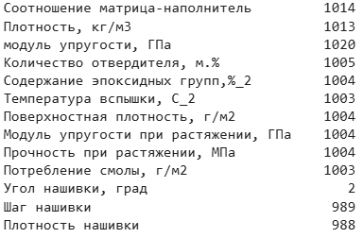
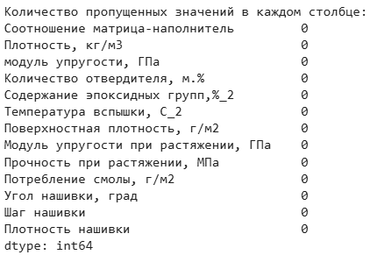
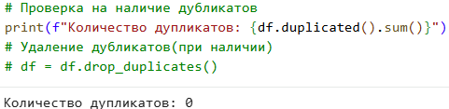
Разведочный анализ данных
Анализ качества и полноты данных

Slide 6
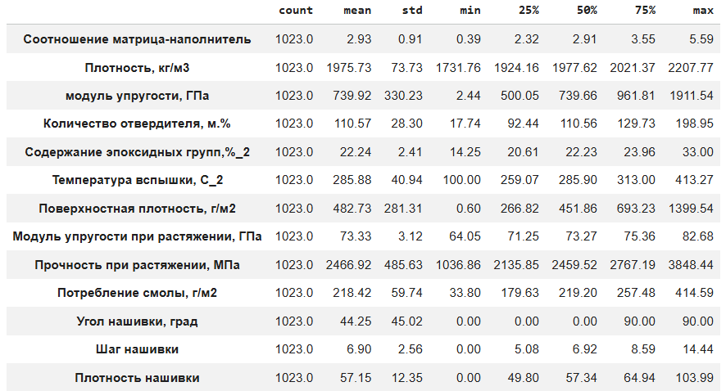
Разведочный анализ данных
Оценка статистических характеристик данных

Slide 7
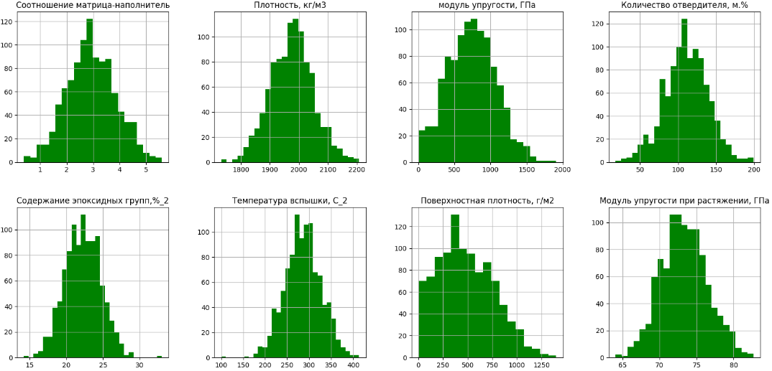
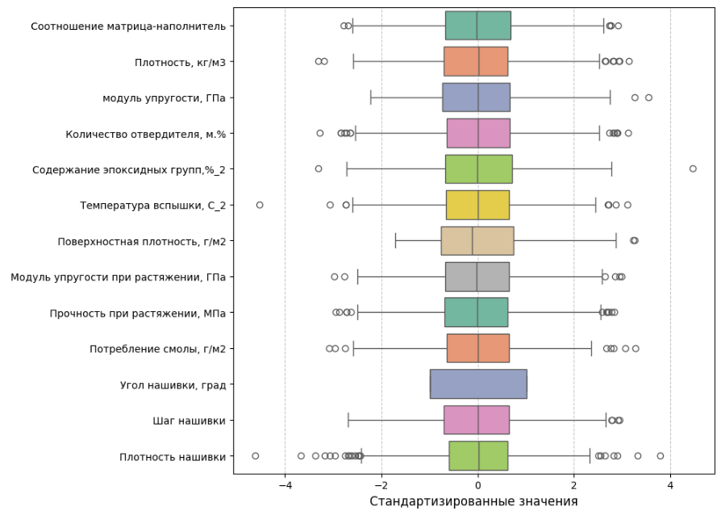
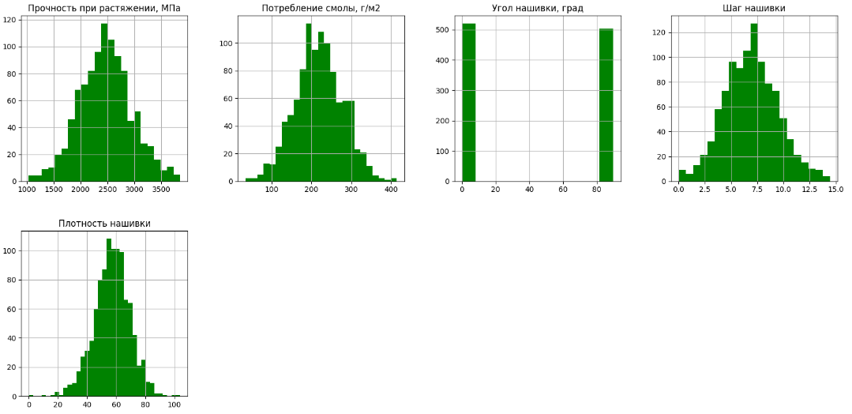
Разведочный анализ данных
Анализ распределения и выбросов

Slide 8
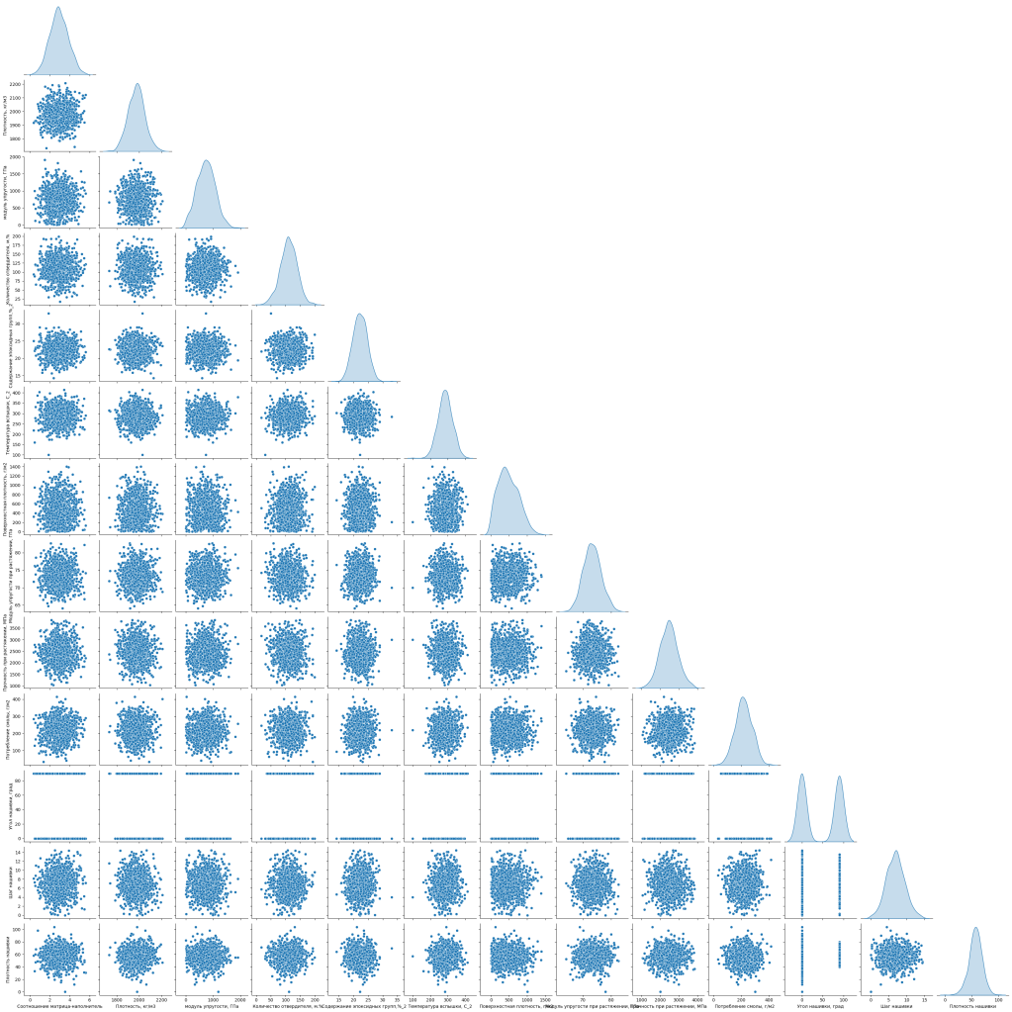
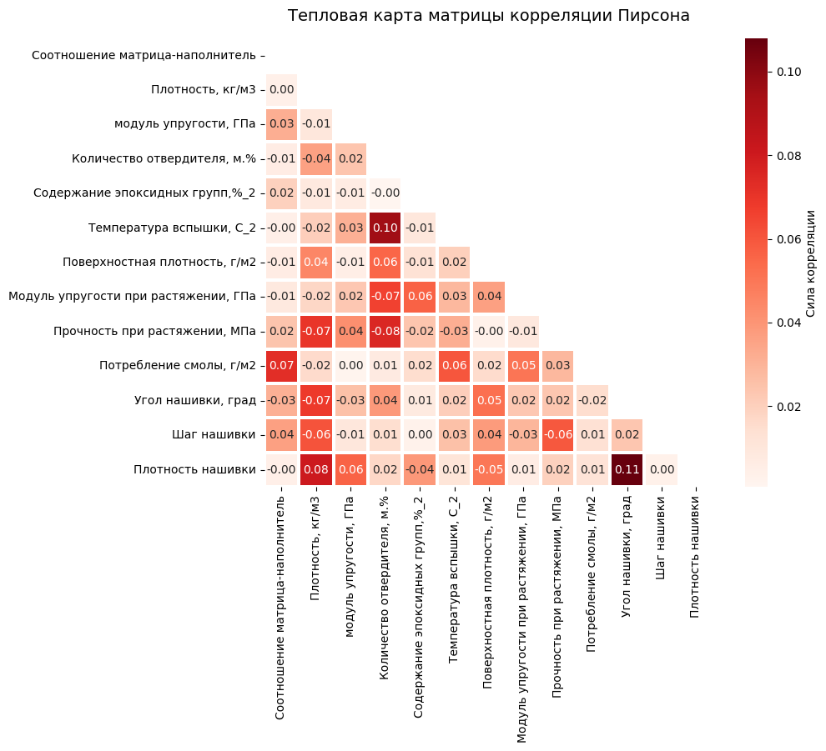
Разведочный анализ данных
Анализ зависимостей признаков

Slide 9
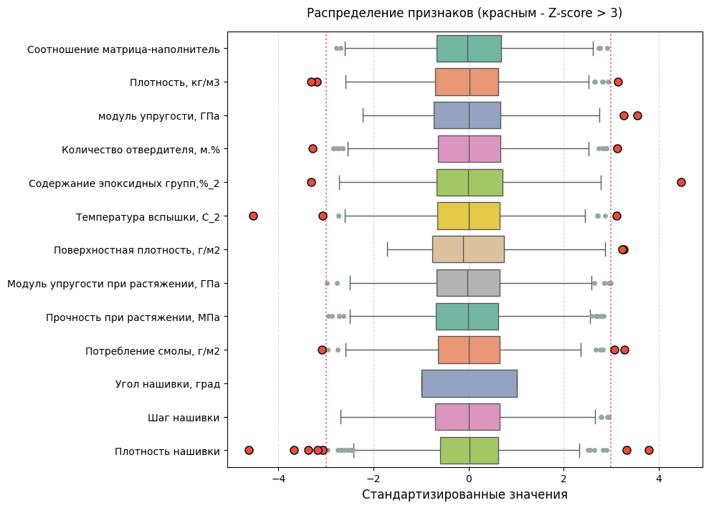
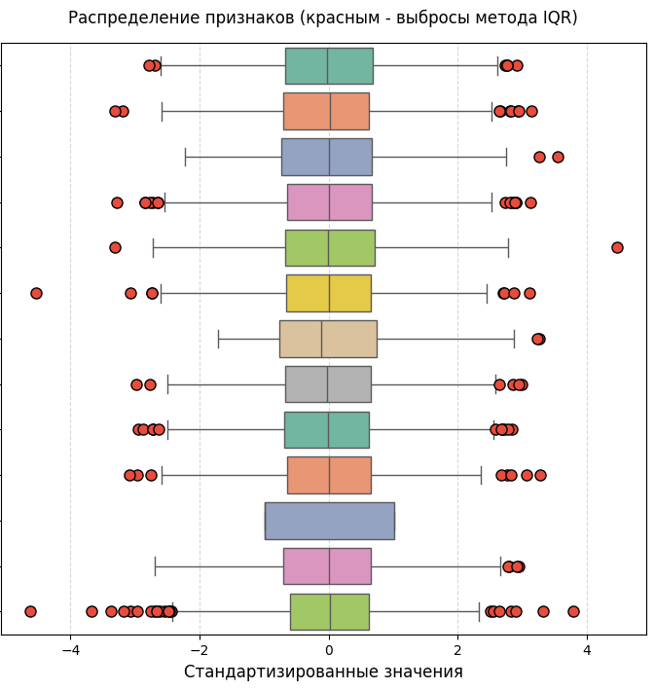
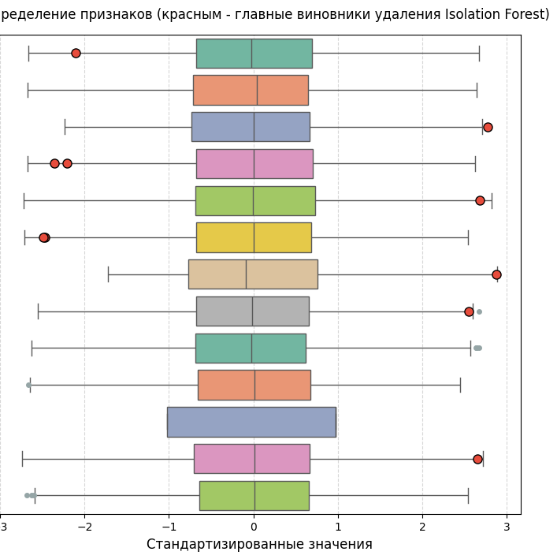
Предобработка данных
Очистка от выбросов

Slide 10
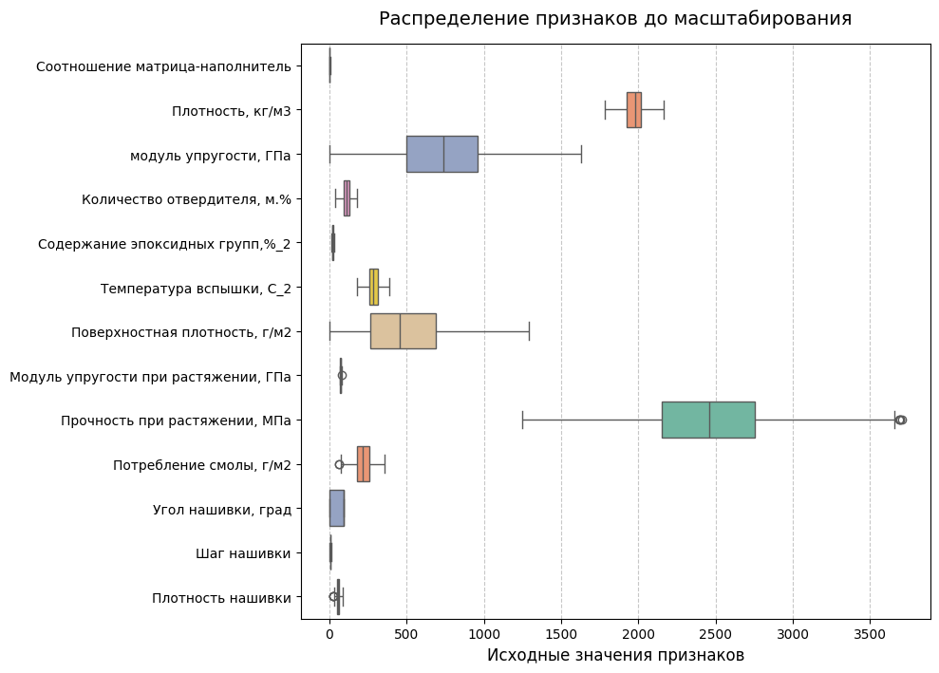
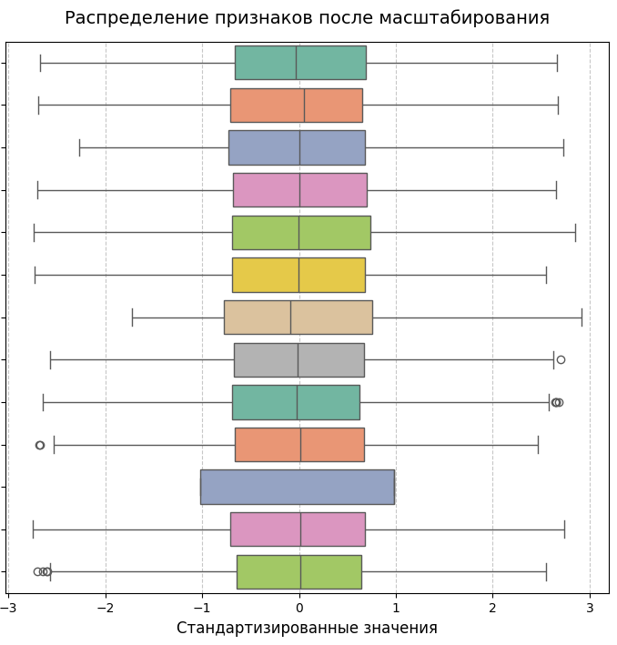
Предобработка данных
Масштабирование

Slide 11
Разработка, обучение и тестирование моделей
Используемые модели, этапы разработки и валидации
Алгоритмы машинного обучения:
Линейная регрессия (Linear Regression)
Случайный лес (Random Forest)
Градиентный бустинг (Gradient Boosting)
Метод k-ближайших соседей (KNN)
Этапы разработки и валидации:
Формирование матриц признаков и целевого вектора
Разделение данных на обучающую и тестовую выборки
Масштабирование признаков (с предотвращением утечки данных)
Обучение базовых моделей
Оценка качества моделей с параметрами по умолчанию
Подбор и оптимизация гиперпараметров
Финальное тестирование и сравнение оптимизированных моделей

Slide 12
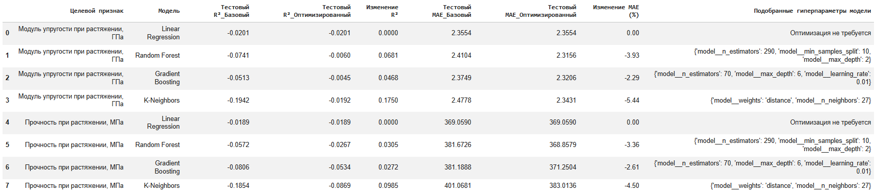
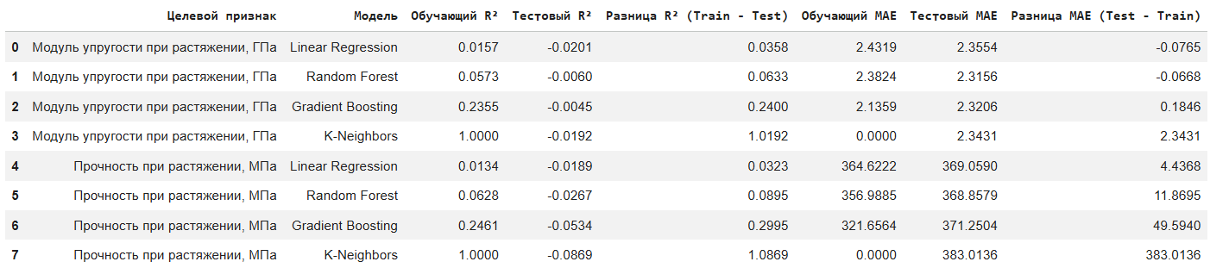
Разработка, обучение и тестирование моделей
Тестирование моделей

Slide 13
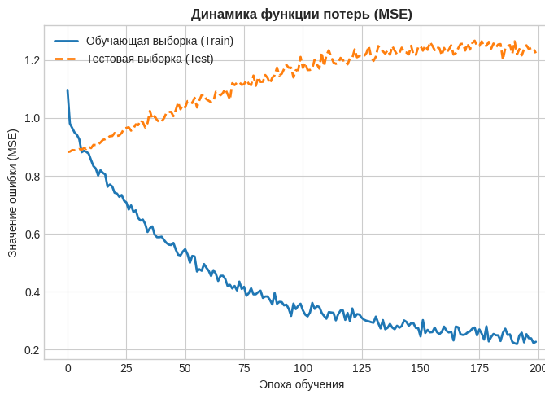
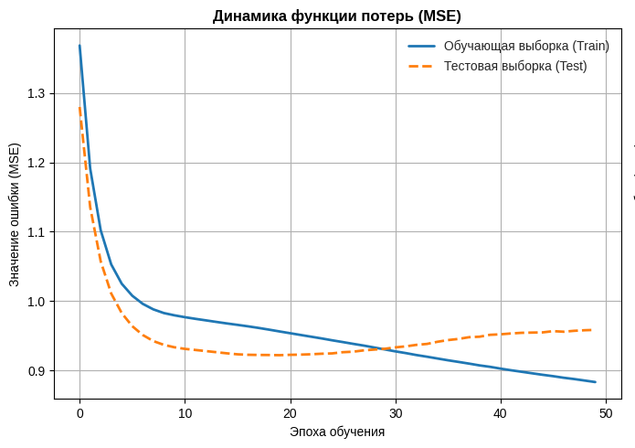
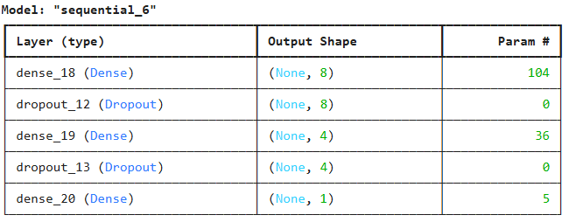
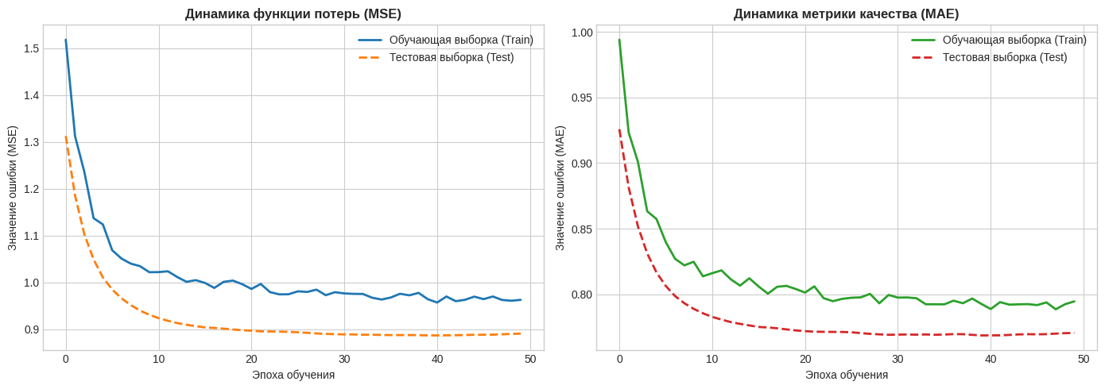
Разработка нейросетевой модели для оптимизации соотношения «матрица/наполнитель»
Тестирование моделей

Slide 14
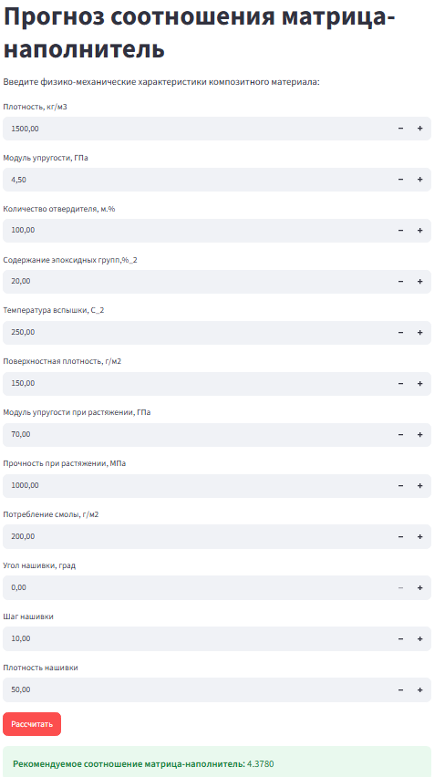
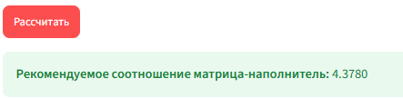
Разработка веб-приложения
Фреймворк: Streamlit
Входные признаки: 12 параметров композитного материала и его компонентов
Прогнозируемый показатель: «Соотношение матрица-наполнитель»
Репозиторий на github.com: https://github.com/iksar-pixel/Composite

